Slide 1
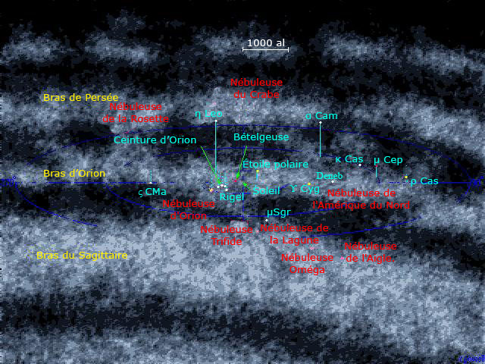
Bras d’Orion

Slide 3
Constellation d’Orion

Slide 5
Parage galactique avec Orion en surdensité

Slide 6
Corrélation d’Orion (pyramides)

Slide 7
Nébuleuse d’Orion

Slide 8
Ceinture d’Orion

Slide 9
Tête de Cheval dans Orion

Slide 10
Orion mythologie
Orion est un chasseur à taille de géant, figure de la mythologie grecque. Il était réputé pour sa beauté et sa violence. À la suite d'un violent différend avec son beau-père, il devient aveugle, mais il retrouve la vue en cherchant le soleil. La légende raconte que poursuivi par un scorpion géant envoyé par Apollon, il se réfugie dans la mer mais est tué par Artémis. Une autre version de sa mort dit que c'est un scorpion envoyé par Héra qui tua Orion. Une troisième version le fait mourir par la piqure d'un scorpion envoyé par Artémis à qui Orion avait voulu donner un baiser.
Zeus le transforma en un amas d'étoiles qui fut nommé la constellation d'Orion.

